Slide 1

जनगणना २०७८ मा आधारित मातृ मृत्यु अध्ययन
राष्ट्रिय जनगणना २०७८
प्रदेशस्तरीय मुख्य प्रशिक्षक तालिम
मितिः २०७७ चैत १५
मुख्य प्रश्नावलीः पारिवारिक खण्डः मृत्युसम्बन्धी विवरण
(प्रश्न नं. १५, महल ६, कोड 1 वा 2 वा 3 वा 4)
1

Slide 2


प्रस्तुतिका विषयहरु
मृत्युसम्बन्धी तथ्याङ्कको महत्व
मातृ मृत्यु अध्ययन
अध्ययन विधि तथा व्यवस्थापन
अध्ययनसँग सम्बन्धित फाराम
अध्ययनमा गणक, सुपरिवेक्षक तथा जनगणना अधिकारीको भूमिका
2

Slide 3
जनगणनाबाट प्राप्त मृत्युसम्बन्धी तथ्याङ्कको महत्व
जनसंख्या परिवर्तनको अनुगमन गर्न
जनसंख्या उप समूहहरूमा मृत्युको अवस्था हेर्न
मृत्युको प्रवाह (Trend) र प्रवृत्ति (Pattern) हेर्न
भौगोलिक र प्रशासनिक विभाजन, लिङ्ग, उमेर आदि अनुसार मृत्यु तथ्याङ्क प्राप्ति र अनुगमन
दिगो विकासका सुचकहरू (१५ वटा) को प्रगति अनुगमन गर्न
रोगको भार (Burden of Disease) अनुमान गर्न
बिशेष प्रकारका मृत्युहरूको अनुमान गर्न (बाल, मातृ, उमेर नपुगि मृत्यु आदी)
औषत उमेर (Life Expectancy at Birth) थाहा पाउन

Slide 4
मातृ मृत्यु अध्ययन किन ?
कुनै पनि समाज एवं राष्ट्रको समग्र विकासको अवस्था त्यहाँका महिलाको स्वास्थ्य अवस्थाले तथा महिलाको समग्र अवस्थालाई त्यहाँको मातृ मृत्यु दरले प्रतिबिम्बित गरेको हुन्छ ।
नेपालमा सन् १९९६ को मातृ मृत्यु प्रतिलाख जीवित जन्ममा ५३९ बाट घटेर सन् २०१६ मा २३९ पुगेको छ भने दिगो विकास लक्ष्य अनुरूप नेपालले सन् २०३० सम्ममा मातृ मृत्यु दर ७० पुर्याउने लक्ष्य लिएको छ ।
4

Slide 5
मातृ मृत्यु अध्ययन किन ?
मातृ मृत्युको अवस्था आँकलन गर्न भर पर्दो सूचनाको कमी रहेको छ ।
प्रजनन् उमेरका महिलाहरूको मृत्यु मध्ये मातृ मृत्युको ठूलो हिस्सा रहेको छ ।
  मातृ मृत्युको संख्या,
  मृत्युको कारण तथा निराकरण गर्न सकिने कारणहरू पहिचान गर्ने;
  गुमाएका अवसरहरूबाट पाठ सिक्ने;
  तथ्यमा आधारित नीति निर्माण र कार्यक्रम सञ्चालन गरी मातृ स्वास्थ्यमा सुधार ल्याउने ।
क्रमशः
5

Slide 6
मातृ मृत्यु अध्ययन किन ?
मृत्युसँग सम्बन्धित तीन ढिलाइ (three delays) थाहा पाउन
१. आवश्यक सेवा लिन र उपचार गर्ने निर्णय लिँदा हुने ढिलाई,
२. सेवा दिने स्वास्थ्य संस्थामा पुग्दा हुन सक्ने ढिलाई र
३. स्वास्थ्य संस्थामा हुने ढिलाइ र सेवाको गुणस्तर थाहा पाउन
क्रमशः
6

Slide 7
मातृ मृत्यु अध्ययनका सर्वमान्य सिद्धान्तहरूः
हरेक मृत्युको गणना हुनु पर्दछ - Every death counts
मृत्युको सङ्ख्या सँगै मृत्युको कारण पहिचान गरिनु पर्दछ - Beyond the number
हरेक मृत्युले पाठ सिकाउँछ - Each death has lessons
दोषारोपणमुक्त हुनु पर्दछ - No name, no blame
7

Slide 8
मातृ मृत्युको परिभाषा
गर्भावस्थासँग सम्बन्धित मृत्यु (Pregnancy related death): गर्भावस्थामा, प्रसुति अवस्थामा वा गर्भावस्था अन्त भएको ४२ दिन भित्रमा कुनै पनि कारणले हुने महिलाको मृत्यु
मातृ मृत्युः गर्भावस्थामा, प्रसुति अवस्थामा वा गर्भावस्था अन्त भएको ४२ दिन भित्रमा गर्भसँग सम्बन्धित कारण वा यस अवस्थाको व्यवस्थापनको कारणले हुने महिलाको मृत्यु
8

Slide 9
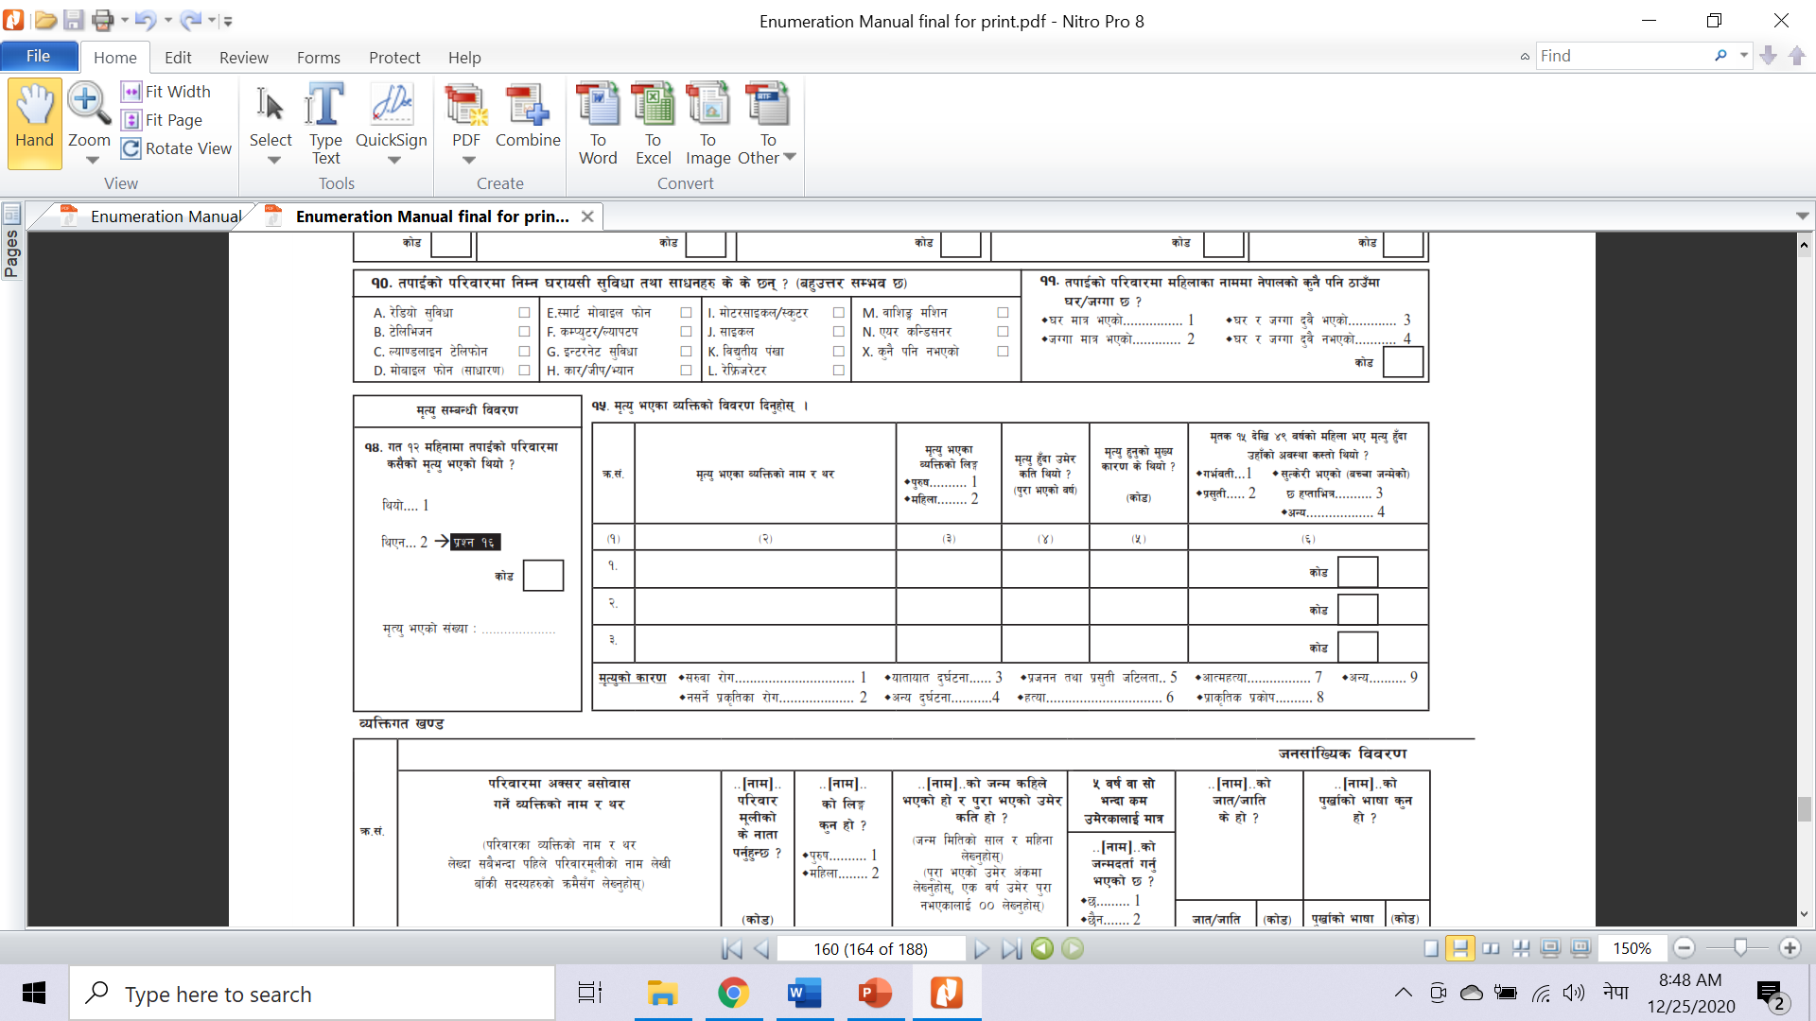
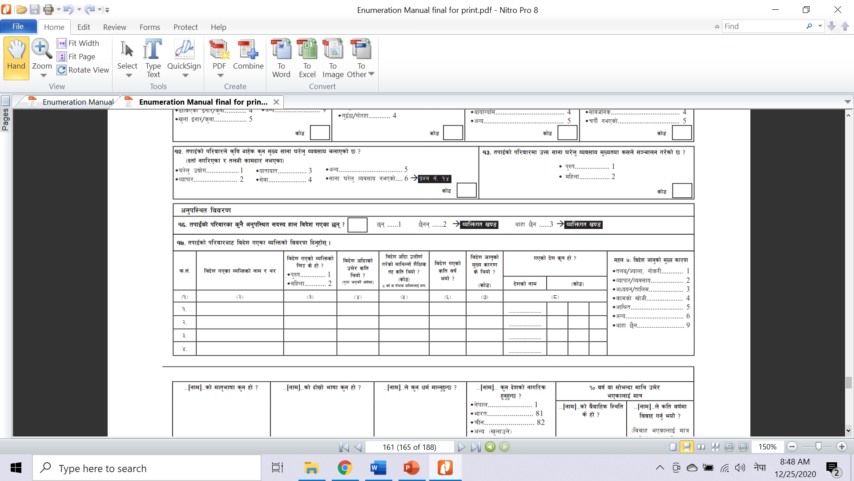
राष्ट्रिय जनगणना २०७८ मा मातृ मृत्यसम्बन्धी विवरण
पारिवारिक खण्डः मृत्युसम्बन्धी विवरण
प्रश्न १४: गत १२ महिनामा तपाईंको परिवारमा कसैको मृत्यु भएको थियो ?
प्रश्न १५: मृत्यु भएका व्यक्तिको विवरणः महल ६: मृतक १५ देखि ४९ वर्षको महिला भए मृत्यु हुँदा उहाँको अवस्था कस्तो थियो ? गर्भवती ..1 प्रसुती ..2 सुत्केरी भएको (बच्चा जन्मेको) छ हप्ता भित्र ..3 अन्य ...4
9

Slide 10
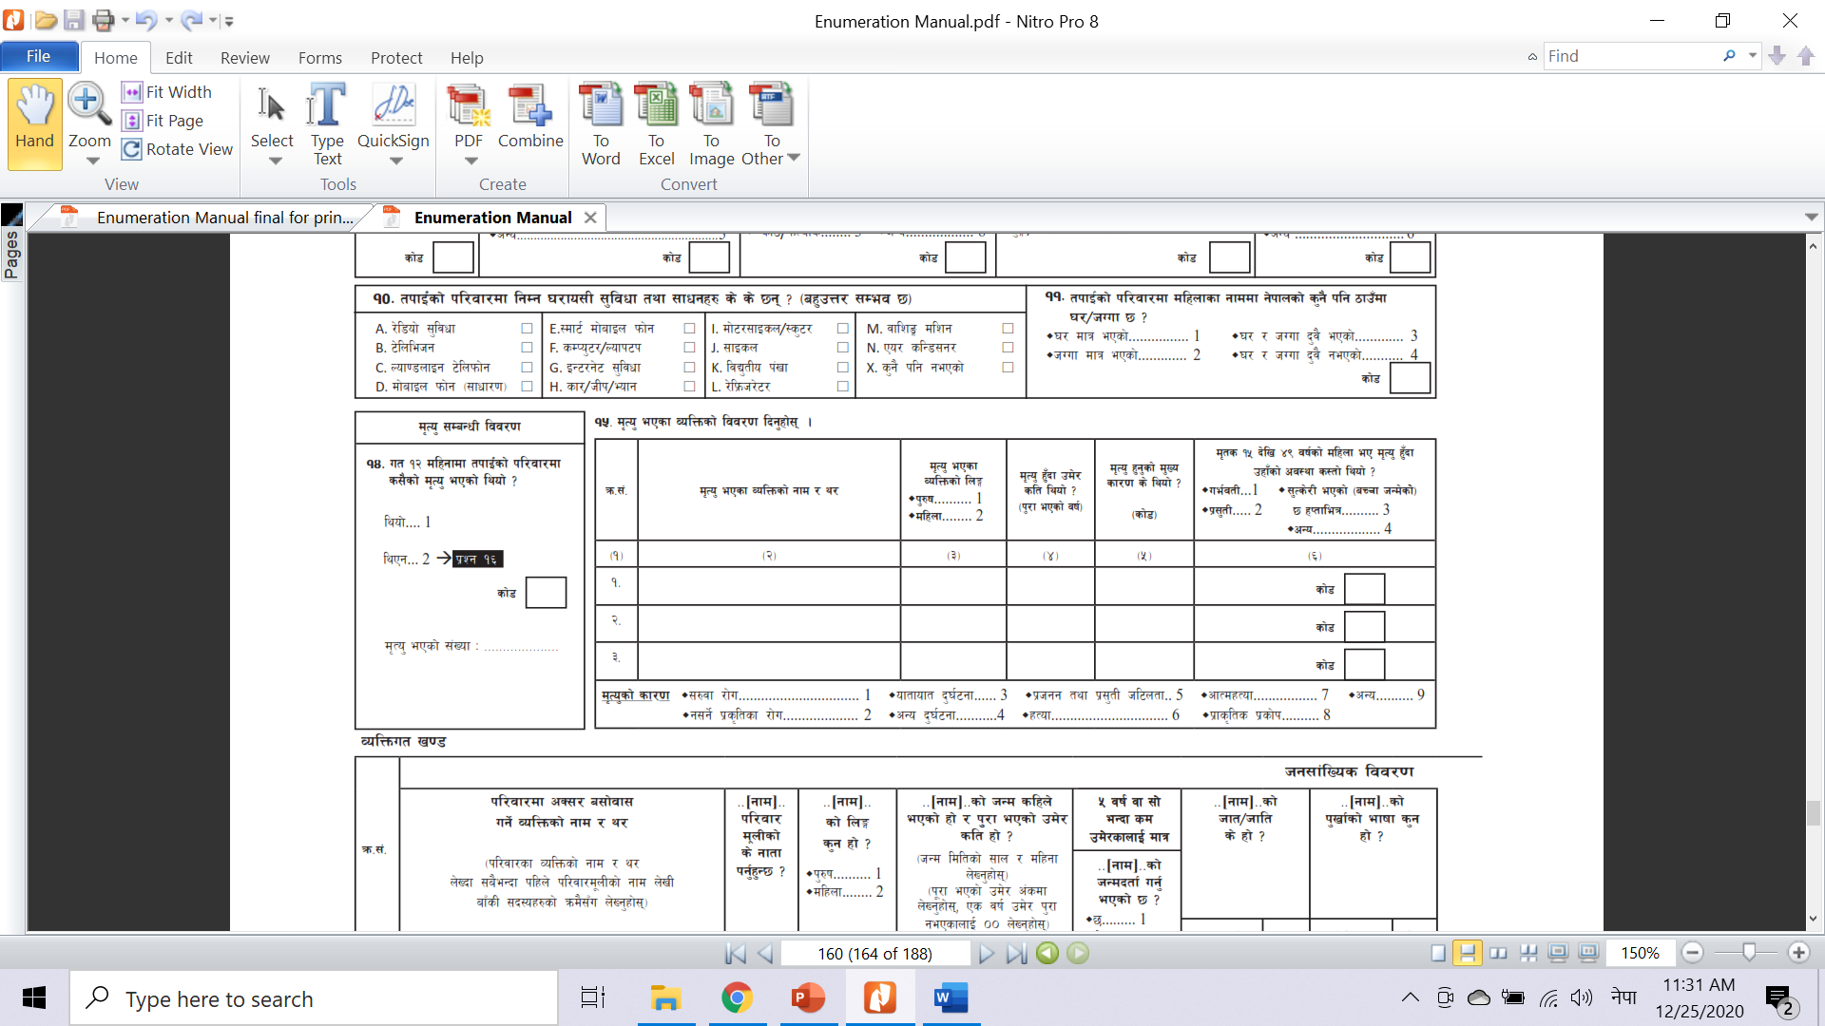
  प्रश्न १५ महल ६: मृतक १५ देखि ४९ वर्षको महिला भए मृत्यु हुँदा उहाँको अवस्था कस्तो थियो ?
  गर्भवती ...1 प्रसुती ...2 सुत्केरी भएको (बच्चा जन्मेको) छ हप्ता भित्र ...3 अन्य ...4
उदाहरण
  कुनै परिवारमा १५–४९ वर्षका महिलाको गत ३६५ दिनमा जुनसुकै कारणले मृत्यु भएको रहेछ भने मृत्यु हुँदा निज महिलाको अवस्था कस्तो थियो भन्ने प्रश्नको उत्तर यो महलमा राम्रोसँग सोधी लेख्नुपर्दछ ।
      गर्भवती ...1
      प्रसुती ...2
      सुत्केरी भएको (बच्चा जन्मेको) छ हप्ता भित्र ...3
      अन्य ...4
गणना पुस्तिका पृष्ठ ६०, ६१, ६२
शीवा हमाल
2
31
5
2
शिशु मृत्यु
1
00
1
10

Slide 11
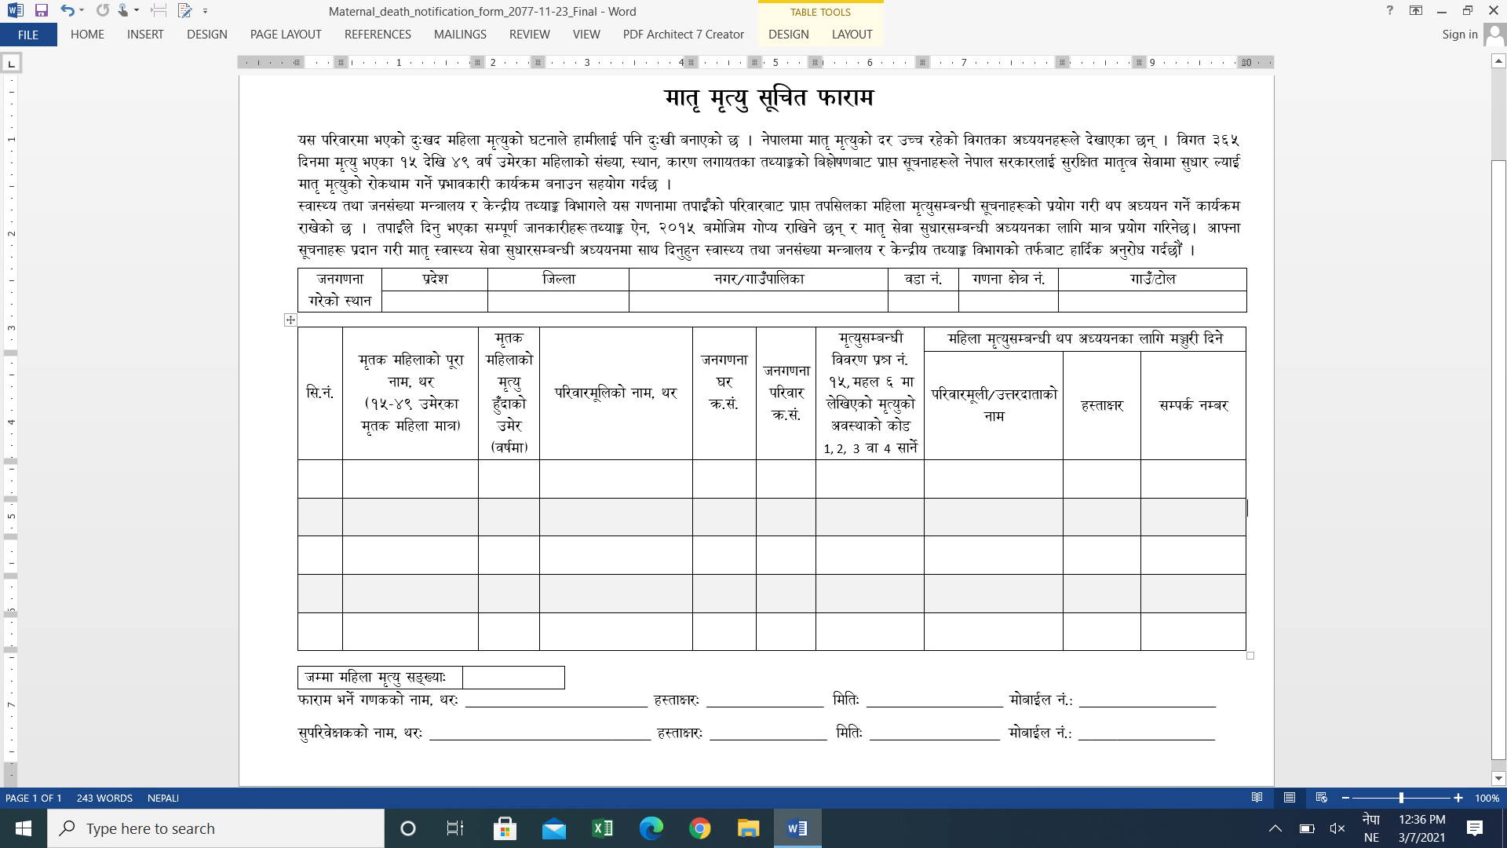
जनगणना २०७८ मातृ मृत्यु सूचित फाराम
कुनै घरपरिवारमा विगत १२ महिनामा १५ देखि ४९ वर्षको महिलाको मृत्यु भएको पाइएमा उक्त महिलाको मृत्यु हुँदाको अवस्था मुख्य प्रश्नावलीको प्रश्न नम्वर १५ को महल ६ मा कोड 1, 2, 3 वा 4 उत्तर जे आए पनि मातृ मृत्यु सूचित फाराम मा सार्नु/भर्नु पर्दछ।
11
Notes:
जनगणनामा मातृ मृत्यु सूचित फारामको आवश्यकता प्रस्तुत गर्दै यसको परिचय र प्रयोग वारे छलफल गर्नुहोस् ।
मातृ मृत्यु सूचित फाराममा ३ खण्डहरू रहनेछन् भन्ने वारेमा सहभागिलार्इ स्मरण गर्न लगाउनुहोस् ।

Slide 12
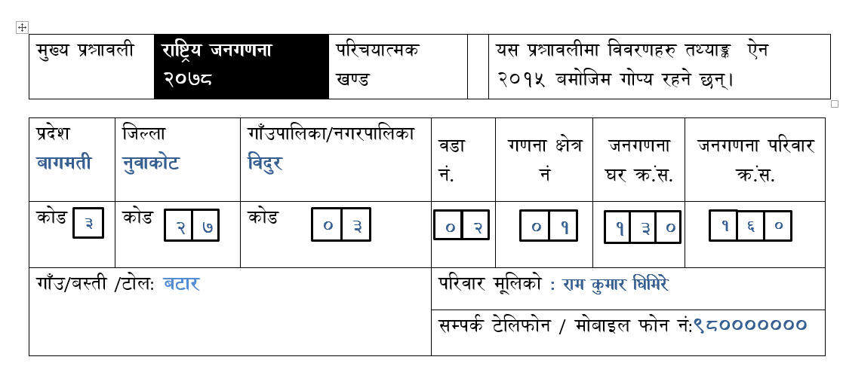
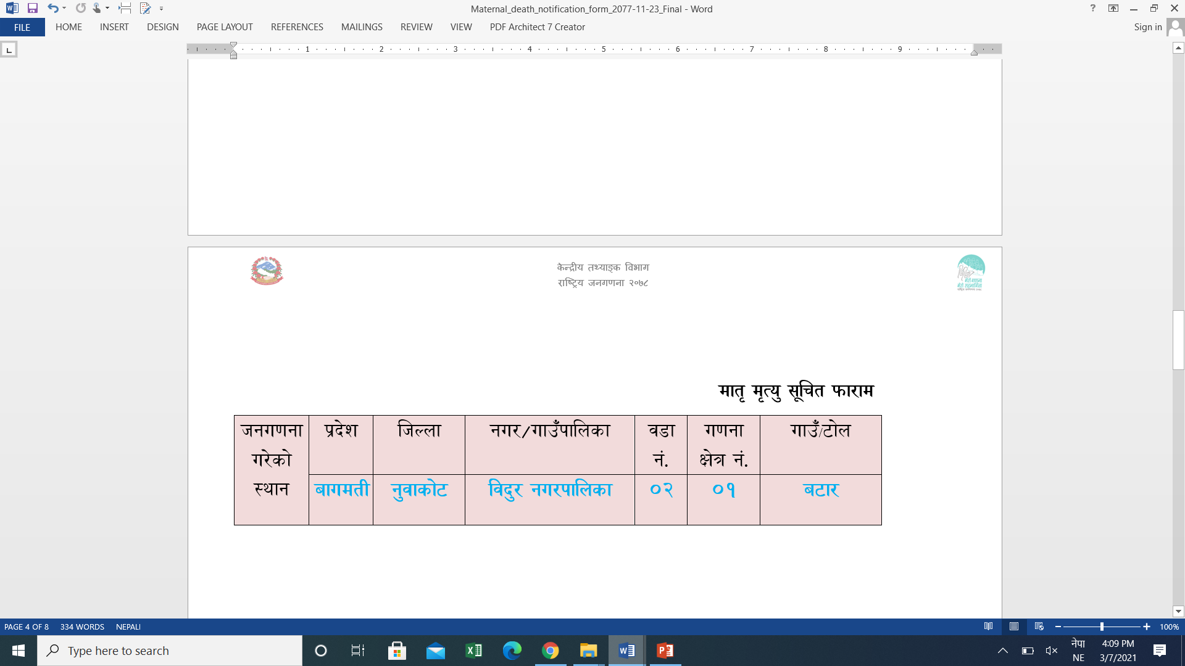
मातृ मृत्यु सूचित फाराममा जनगणना गरेको स्थानसँग सम्बन्धित विवरण भर्ने तरिका
मातृ मृत्यु सूचित फारामको पहिलो तालिकामा जनगणना गरेको स्थानः – प्रदेश, जिल्ला, नगर/गाउँपालिका, वडा नं., गणना क्षेत्र नं. र गाउँ/टोल लेख्नुपर्दछ ।
यी विवरणहरू जनगणनाको मुख्य प्रश्नावलीको परिचयात्मक खण्ड बाट हुबहु उतार गर्नुपर्दछ ।

Slide 13
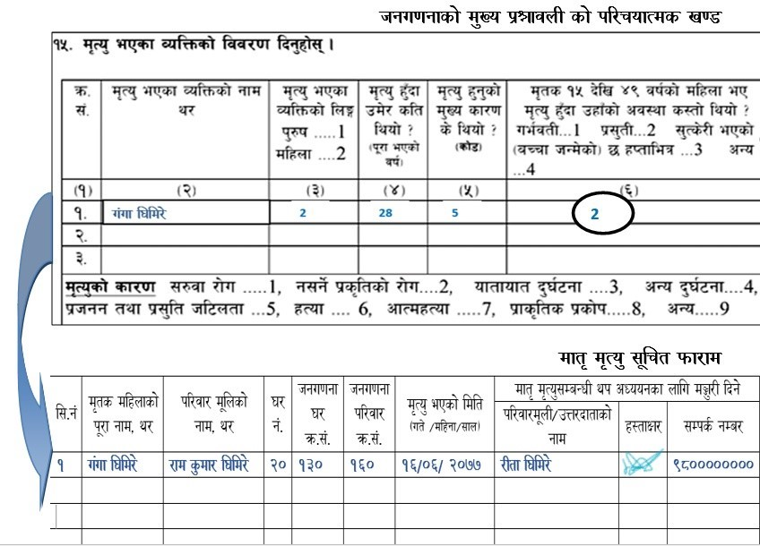
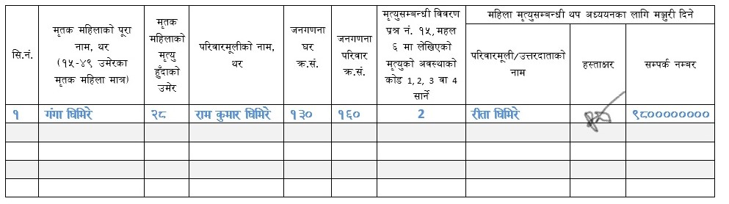
मातृ मृत्यु सूचित फारामको दोश्रो तालिकामा सि.नं, मृतक महिलाको पूरा नाम थर, मृतक महिलाको मृत्यु हुँदाको उमेर, परिवारमूलीको नाम थर, जनगणना घर क्र.सं., जनगणना परिवार क्र.सं., मृत्युसम्बन्धी विवरण प्रश्न नं. १५, महल ६ मा लेखिएको मृत्युको अवस्थाको कोड (1, 2, 3 वा 4), महिला मृत्युसम्बन्धी थप अध्ययनका लागि मञ्जुरी दिने परिवारमूली वा उत्तरदाताको नाम, हस्ताक्षर र सम्पर्क नम्बर लेख्नुपर्दछ।
मातृ मृत्यु सूचित फाराम
प्रत्येक फाराममा सि.नं १ बाट शुरू गर्नुपर्दछ । यदि एउटै गणना क्षेत्रमा ५ जनाभन्दा बढी महिला मृत्यु भएको पाइएमा थप मातृ मृत्यु सूचित फाराम प्रयोग गर्नुपर्दछ । यस्तो अवस्थामा थप फाराममा सि.नं ६ बाट शुरू गर्नुपर्दछ ।
13

Slide 14
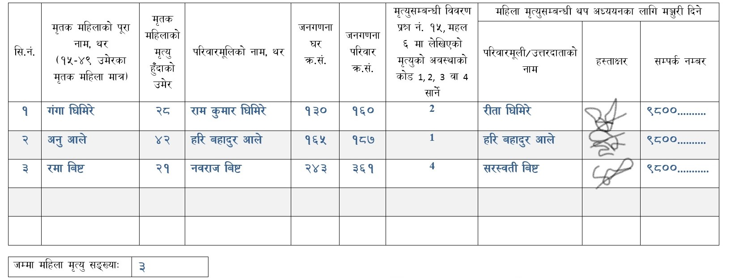
मातृ मृत्यु सूचित फारामको तेश्रो तालिकामा जम्मा महिला मृत्यु सङ्ख्याको खण्डमा प्रत्येक गणना क्षेत्रमा पहिचान भएका कुल महिला मृत्युको सङ्ख्या अङ्कमा लेख्नुपर्दछ ।
नोटः यदि कुनै गणना क्षेत्रमा कुनै पनि महिला मृत्यु भएको नपाइएमा जम्मा महिला मृत्यु सङ्ख्या शून्य (०) लेख्नुपर्दछ
केही कारणले हस्ताक्षर लिन नसकिए पनि निजकों बिवरण भर्नुपर्दछ
14

Slide 15
मातृ मृत्यु सूचित फारामको अन्त्यमा रहेको निम्नानुसारका विवरणहरू यसप्रकार भर्नुपर्दछः
  गणना सम्पन्न भए पश्चात् प्रत्येक गणकले मातृ मृत्यु सूचित फारामको अन्तिममा आफ्नो नाम थर, मिति, मोबाईल नम्बर लेखी हस्ताक्षर गर्नुपर्दछ ।
  गणकबाट मातृ मृत्यु सूचित फाराम बुझिलिने सुपरिवेक्षकले आफ्नो नाम थर, मिति, मोबाईल नम्बर लेखी हस्ताक्षर गर्नुपर्दछ ।
15

Slide 16
मातृ मृत्यु अध्ययनमा गणकको भूमिका
यदि, प्रश्न नं. १५ को महल नं ६ मा कुनै महिलाको मृत्यु 1 (गर्भावस्था), वा 2 (प्रसुती अवस्था), वा 3 (सुत्केरी भएको ६ हप्ताभित्र) वा 4 जे भएपनि उक्त महिलाको मृत्यु सम्बन्धमा मातृ मृत्यु सूचित फाराम भर्नुपर्दछ ।
गणना क्षेत्रमा महिला मृत्यु भएको पाइएमा सोही दिनमा गणकले आफ्नो मोवाइलबाट सम्बन्धित स्वास्थ्यकर्मीलार्इ “Female Death Found" लेखी SMS गर्नुपर्दछ ।
स्वास्थ्यकर्मीले सम्पर्क गरेको अवस्थामा मृत्युको सूचित फाराममा भएका विवरण स्वास्थ्यकर्मीलार्इ उपलब्ध गराउनु पर्दछ।
गणना सम्पन्न भए पश्चात् मातृ मृत्यु सूचित फाराम गणकले सम्बन्धित सुपरिवेक्षक मार्फत स्थानीय जनगणना अधिकारीको कार्यालयमा बुझाउनु पर्दछ ।
16

Slide 17
मातृ मृत्यु अध्ययनमा सुपरिवेक्षकको भूमिका
सुपरिवेक्षक तालिममा मातृ मृत्यु अध्ययनको प्रक्रिया र यस कार्यमा गणक तथा सुपरिवेक्षकको भूमिकाका बारेमा पूर्ण रूपमा जानकारी लिनुपर्दछ।
जनगणनाको दैनिक अद्यावधिक सूचना लिने क्रममा सुपरिवेक्षकले प्रत्येक दिन प्रत्येक गणकसँग टेलिफोन मार्फत कुनै घरपरिवारमा गत १२ महिनामा महिला मृत्यु भए नभएको विषय समेत सोध्नुपर्दछ। मातृ मृत्यु भएको भएमा जम्मा सङ्ख्या र प्रत्येक मृतकको ठेगाना (स्थानीय तहको नाम, वडा नं. र टोलको नाम) टिप्नु पर्दछ। यी महिला मृत्युसम्बन्धी सूचनाहरू भर्वल अटप्सि गर्ने सम्बन्धित स्वास्थ्यकर्मीलार्इ उपलब्ध गराए नगराएको सोध्नुपर्दछ र यदि नगराएको भएमा गर्न लगाउनु पर्दछ।
प्रत्येक दिन बेलुका ६ देखि ८ बजे भित्रमा स्वास्थ्यकर्मीले सुपरिवेक्षकलार्इ फोन गरी आफ्नो क्षेत्रमा मातृ मृत्यु भएको जानकारी आए नआएको सोध्ने हुनाले सुपरिवेक्षकले सो सम्बन्धी जानकारी सम्बन्धित स्वास्थ्यकर्मीलार्इ उपलब्ध गराउनु पर्दछ ।
17

Slide 18
मातृ मृत्यु अध्ययनमा सुपरिवेक्षकको भूमिका
४) जनगणनाका आवश्यक सामग्रीहरू वितरण गर्दा सबै गणकलार्इ २ वटा मातृ मृत्यु सूचित फाराम वितरण भएको सुनिश्चित गर्नुपर्दछ। प्रत्येक सुपरिवेक्षकले आफुसँग ५ वटा मातृ मृत्यु सूचित फाराम मौज्दात राख्नुपर्दछ र गणकवाट थप फाराम माग भएमा आवश्यकताअनुसार उपलब्ध गराउनु पर्दछ।
५) आफू मातहतका गणकले गणना सम्पन्न भए पश्चात् जनगणना फारामसँगै मातृ मृत्यु सूचित फाराम बुझाएको सुनिश्चित गर्नुपर्दछ। प्राप्त भएका सूचित फारामहरूमा महिला मृत्यु भएको देखिएमा सम्बन्धित गणकले सम्बन्धित स्वास्थ्यकर्मीलार्इ सो सूचना उपलब्ध गराए नगराएको यकिन गर्नुपर्दछ। यदि स्वास्थ्यकर्मीलार्इ सोसम्बन्धी जानकारी उपलब्ध नगराएको भए जानकारी गराउन लगाउनु पर्दछ ।
18

Slide 19
मातृ मृत्यु अध्ययनमा स्थानीय जनगणना अधिकारीको भूमिका
स्थानीय जनगणना अधिकारी तालिममा मातृ मृत्यु अध्ययनको प्रक्रिया र यस कार्यमा गणक, सुपरिवेक्षक तथा स्थानीय जनगणना अधिकारीको भूमिकाका बारेमा पूर्ण रूपमा जानकारी लिनुपर्दछ ।
गणकहरूको तालिममा मातृ मृत्यु अध्ययनको प्रक्रिया र यस कार्यमा गणकको भूमिकाका बारेमा विषयवस्तु समावेश भएको सुनिश्चित गर्नुपर्दछ।
प्रत्येक गणकले गणना सम्पन्न भए पश्चात् जनगणना फाराम सँगै मातृ मृत्यु सूचित फाराम बुझाएको सुनिश्चित गर्नुपर्दछ ।
प्रत्येक गणकबाट प्राप्त भएका मातृ मृत्यु सूचित फाराम जिल्ला जनगणना कार्यालयमा बुझाउनु पर्दछ ।
19

Slide 20
मातृ मृत्यु अध्ययनमा प्रदेश/जिल्ला जनगणना अधिकारीको भूमिका
जनगणना अधिकारी तालिममा मातृ मृत्यु अध्ययनको प्रक्रिया र यस कार्यमा गणक, सुपरिवेक्षक, स्थानीय जनगणना अधिकारी तथा जनगणना अधिकारीको भूमिकाका बारेमा पूर्ण रूपमा जानकारी लिनुपर्दछ ।
गणक तथा सुपरिवेक्षक तालिममा मातृ मृत्यु अध्ययनको प्रक्रिया र यस कार्यमा गणक तथा सुपरिवेक्षकको भूमिकाका बारेमा विषयवस्तु समावेश भएको सुनिश्चित गर्नुपर्दछ।
प्रत्येक गणकबाट प्राप्त भएका मातृ मृत्यु सूचित फाराम प्रादेशिक (जिल्ला) स्वास्थ्य कार्यालयलार्इ बुझार्इ बुझाएको भरपार्इ लिनुपर्दछ।
प्रादेशिक (जिल्ला) स्वास्थ्य कार्यालयसँग आवश्यकताअनुसार समन्वय गर्नुपर्दछ ।
20

Slide 21
धन्यवाद !

